Slide 1
Поэзияның
асау арғымағын бағындырған,өлеңнің өлкесінде көсіліп шапқан
Фариза Оңғарсынова

Slide 2
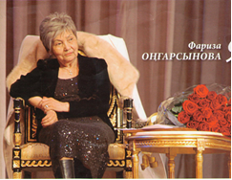
Фариза Оңғарсынова

Slide 3
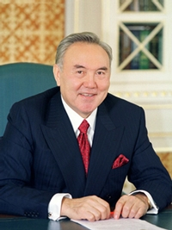
Фариза туралы...
Фариза апамыз поэзияға қанат қағып алғаш қосылған кезден бастап, бүгінгі қазақ поэзиясының падишасына айналып, бүкіл өмірін шығармашылыққа арнады
Нұрсұлтан Назарбаев

Slide 4
Өмірбаяны
Фариза Оңғарсынова - Халық жазушысы. 1939 жылдың 5-желтоқсанында Гурьев (қазіргі Атырау) облысы, Новобогат ауданына қарасты Манаш ауылында туған. 1961 жылы Гурьев мемлекеттік педогогикалық институтының тіл-әдебиет факультетін бітіріп, Балықшы ауданының Еркіндала, Октябрьдің 40 жылдығы атындағы қазақмектебінде ұстаздық еткен.

Slide 5
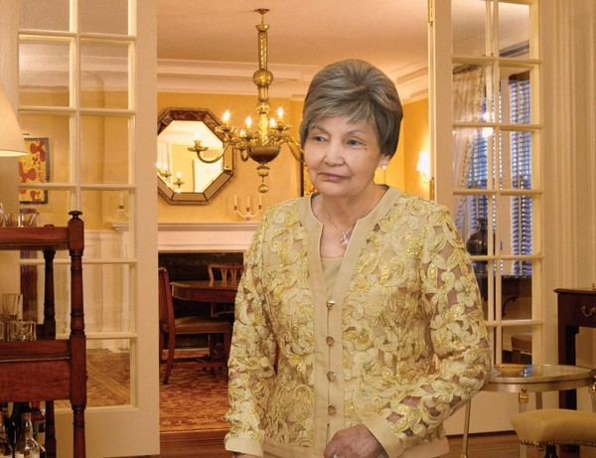
ФАРИЗА,ФАРИЗА,ФАРИЗАЖАН...

Slide 7
«БІР ЕЛ-БІР КІТАП » АКЦИЯСЫ

Slide 8
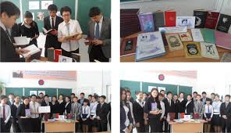

Slide 9
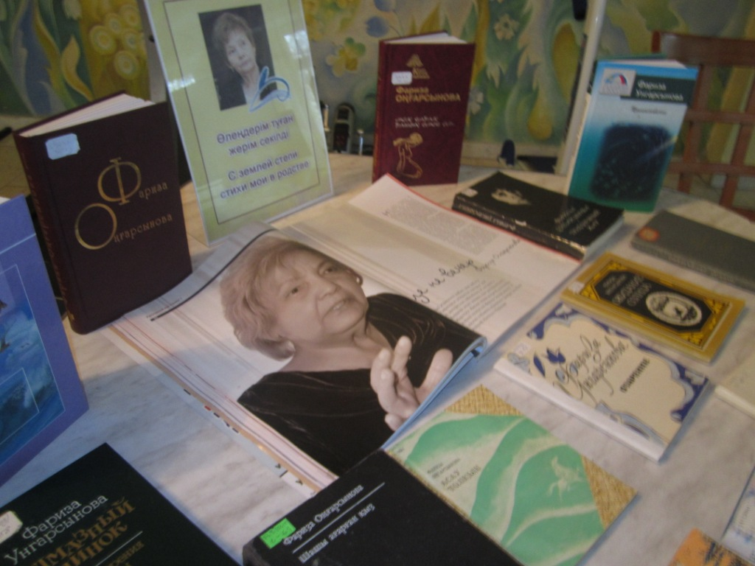

Slide 10
Шығармалары:
- Сандуғаш. Өлеңдер. Алматы, «Жазушы», 1966;
- Маңғыстау маржандары. Өлеңдер. Алматы, «Жазушы», 1969;
- Мазасыз шақ. Өлеңдер. Алматы, «Жазушы», 1972;
- Асау толқын. Өлеңдер. Алматы, «Жазушы», 1973;
- Көгершіндерім. Өлеңдер. Алматы, «Жазушы», 1974;
- Биіктік. Очерктер. Алматы, «Жазушы», 1975;
- Біздің Кәмшат. Повесть. Алматы, «Жазушы», 1976;
- Сенің махаббатың. Өлеңдер. Алматы, «Жалын», 1977;
- Шілде. Таңдамалы. Алматы, «Жазушы», 1978;
- Нежность. Стихи. Алматы, «Жалын», 1978;
- Тревоги. Стихи. Москва, «Молодая гвардия», 1979;
- Озарение. Стихи. Москва, «Советский писатель», 1980;
- Полдневный жар. Стихи. Алматы, «Жазушы», 1980;
- Сұхбат. Өлеңдер. Алматы, «Жазушы», 1983;
- Жүрек күнделігі. Таңдамалы. Алматы, «Жалын», 1984;
- Дауа. Өлеңдер. Алматы, «Жалын», 1985;
- Алмазный клинок. Стихи. Москва, «Художественная литература», 1984;
- Ожидание солнца. Стихи. Москва, «Молодая гвардия», 1985;
- Таңдамалы шығармалары. Екі томдық. Алматы, «Жазушы», 1987;
- 10 томдық таңдамалы шығармалар жинағы. 2004.

Slide 11
МАРАПАТТАРЫ:
1984 жылы «Үйім – менің Отаным», «Маңғыстау монологтары», «Революция және мен» өлеңдері топтамалары үшін Қазақ КСР Мемлекеттік сыйлығының лауреаты атанды.
Ленин комсомолы Орталық Комитетінің, Қазақ КСР Жоғарғы Кеңесінің Құрмет Грамоталарымен,
«Құрмет Белгісі», Парасат (2001) ордендерімен марапатталған.
Республика мәдени-ағарту ісіне еңбегі сіңген қызметкер.
Қазақстанның Халық жазушысы.

Slide 12
Поэзия падишасы – Фариза Оңғарсынова
Бар сияқты менде де сана шыдам,
Жылағанды демеуге тағы асығам,
Жасайын-ақ десем де бір астамдық,
Қорқам ардың айбалта – жазасынан.

